Slide 1

Usos de la Marca Corporativa Grupo Cementos Portland Valderrivas.
Edición 2.0
16 de Octubre de 2014

Slide 2
Manual Identidad Básico - Grupo Cementos Portland Valderrivas
Las pautas que se explican en este documento nos ayudarán a utilizar y combinar correctamente los distintos elementos de la marca corporativa.
El objetivo :
MANTENER LA DIFERENCIACIÓN DE LA MARCA Y SU USO EN TODA LA COMPAÑÍA.
Una identidad corporativa clara y sugestiva refuerza y clarifica la imagen de empresa, contribuyendo a su mejor conocimiento, familiarización y aceptación por parte del público.
Comparte la responsabilidad de proteger y difundir la marca. Con nuestro empeño, cada día será más fuerte y trasmitirá nuestros valores.

Slide 3
1. Logotipo Grupo Cementos Portland Valderrivas
Logotipo Corporativo
Versiones de color y Representaciones mínimas
2. Tipografía
Tipografía Corporativa y de Sustitución
índice
3. Color Corporativo
4. Aplicaciones
Papelería Básica
Tarjetas y firma electrónica
Hojas de 1ª y 2ª Carta
- Sobres
Plantillas PPT

Slide 4


Manual Identidad Básico - Grupo Cementos Portland Valderrivas
Aplicación principal
Logotipo Corporativo.
Aplicaciones
El Logotipo es el principal identificador de toda nuestra organización.
Deberá aplicarse siempre respetando las normas de aplicación descritas en esta presentación.
Aplicación vertical

Slide 5

Manual Identidad Básico - Grupo Cementos Portland Valderrivas
Logotipo Corporativo.
Sistema de espacios.
Margen mínimo
x
El logotipo corporativo debe presentarse siempre de forma predominante. Para facilitar su visualización deben guardarse unos márgenes mínimos.
Uso incorrecto
Los resultados de España mejoran sensiblemente por las medidas de eficiencia implementadas en 2013, Túnez se beneficia de la reciente desregulación de la industria cementera del país y EEUU se recupera de la adversa climatología de los primeros meses.
No se ha respetado el margen mínimo entre el texto y el logotipo.

Slide 6






Manual Identidad Básico - Grupo Cementos Portland Valderrivas
Logotipo; aplicado sobre distintos fondos y tamaño mínimo de representación.
Versiones de color y reducción mínima.
Cuando el fondo sea verde de Pantone 356 C o de un color oscuro , podrá ir representado en positivo
( todo en blanco).
Sobre fondos claros, podrá ir representado en su forma negativa (todo en negro ).
No se permite hacer uso del logotipo si el tamaño es inferior a 2 cm de ancho.
2 cm
Usos del símbolo, colores y tamaños mínimos de representación.
El símbolo del logotipo se puede representar sólo cuando sea necesario y aplicado en verde, blanco o negro según la necesidad del fondo donde se aplique.
No se permite usar el símbolo en un tamaño inferior a 1,5 cm.

Slide 7
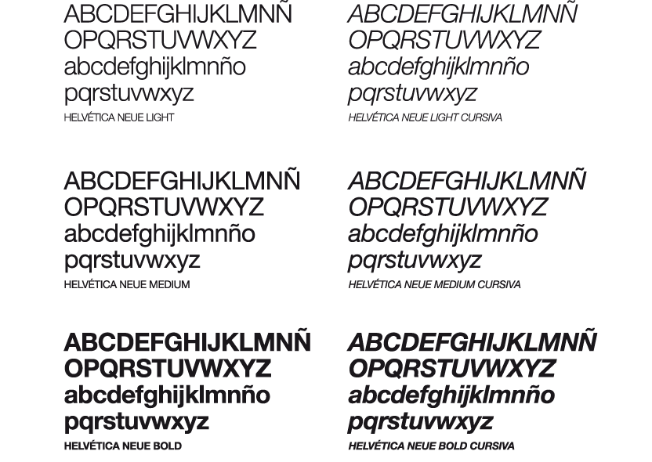
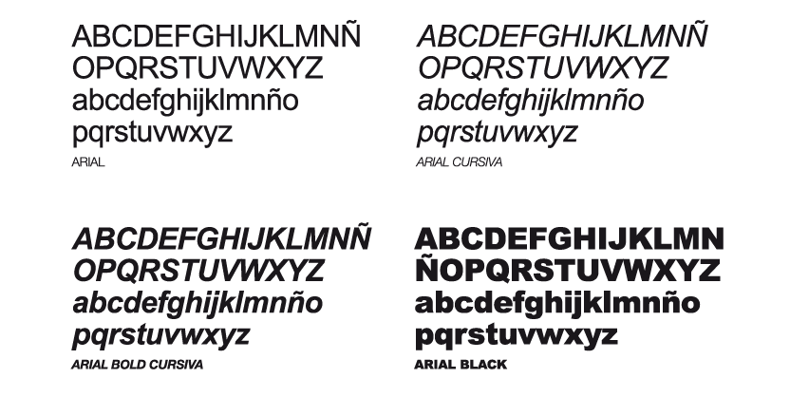
Manual Identidad Básico - Grupo Cementos Portland Valderrivas
Tipografía
Corporativa.
La tipografía corporativa será la Helvética. Este tipo de fuente tiene caracteres claros, que trasmiten competencia, seguridad y modernidad.
Además posee las suficientes variaciones ( light, medium, negra, cursiva, condensada y calada) como para poder adaptarse a cualquier necesidad de diseño.
Cuando no pueda utilizarse la Helvética se emplearán otras familias de caracteres similares como Arial, Grotesca, Folio.

Slide 8
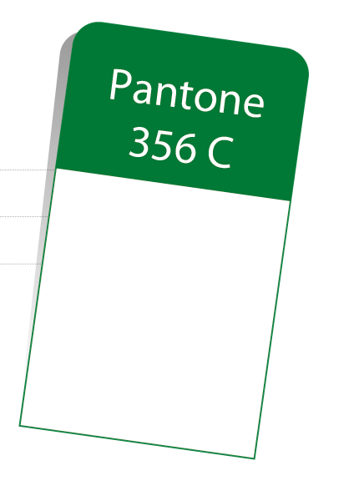

Manual Identidad Básico - Grupo Cementos Portland Valderrivas
Color
Corporativo.
Códigos de color
PANTONE
356 C
CMYK
C 92 M 25 Y 96 K 11
RGB
R 0 G 120 B 54
CÓDIGO ADHESIVO
FASCAL: Verde Kelly QM – 908
3M Scotchcal: Verde Hierba 100 – 72
CÓDIGO RAL
6032
El color verde es uno de los elementos que más nos identifica.
Es un color alegre, vital, fresco y cercano. Se vincula a la felicidad, a la esperanza, a la naturaleza, al estímulo, al éxito y a la energía.
Además del verde, son colores corporativos el blanco y el negro.
Los códigos de color facilitan la aplicación del color corporativo en cualquier aplicación.

Slide 9
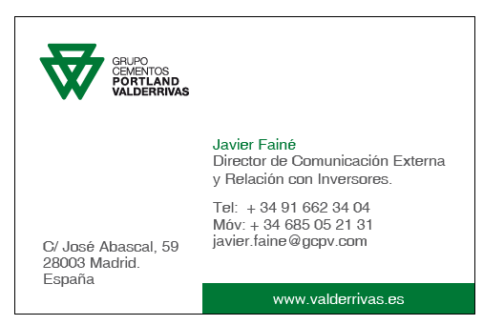

Manual Identidad Básico - Grupo Cementos Portland Valderrivas
Tarjeta de presentación
Aplicaciones.
Tarjetas de
presentación y firma electrónica.
Firma electrónica corporativa
Nombre Apellido Apellido
Cargo
Dirección Corporativa
Dirección Postal
C.Postal Ciudad (País)
T.: +34…
Mov.: +34
email@gcpv.com
www.valderrivas.es

Slide 10
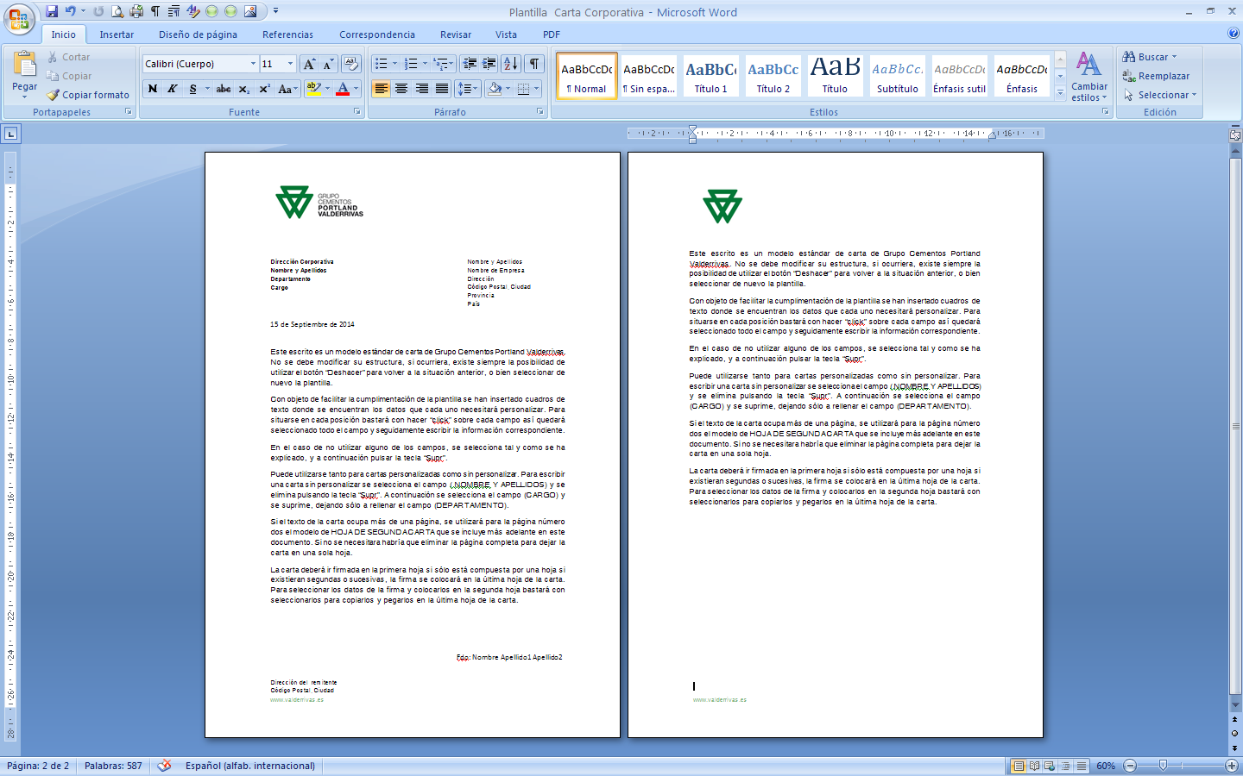
Manual Identidad Básico - Grupo Cementos Portland Valderrivas
Aplicaciones.
Primera Hoja
de carta.
Esta plantilla estará disponible en una sección de la intranet, preparada para almacenar diferentes plantillas corporativas de uso muy común; como cartas y presentaciones PPT.

Slide 11
Manual Identidad Básico - Grupo Cementos Portland Valderrivas
Aplicaciones.
Segunda Hoja
de Carta.

Slide 12
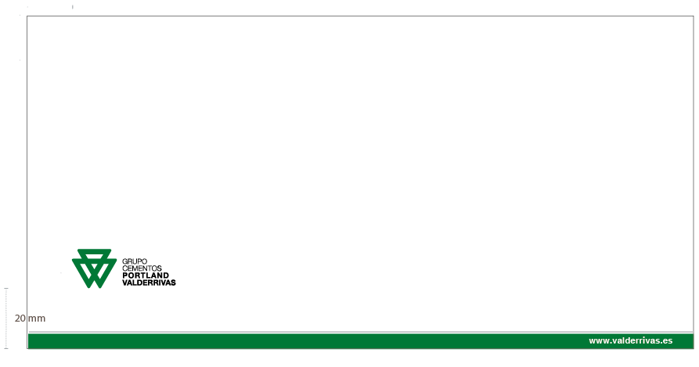
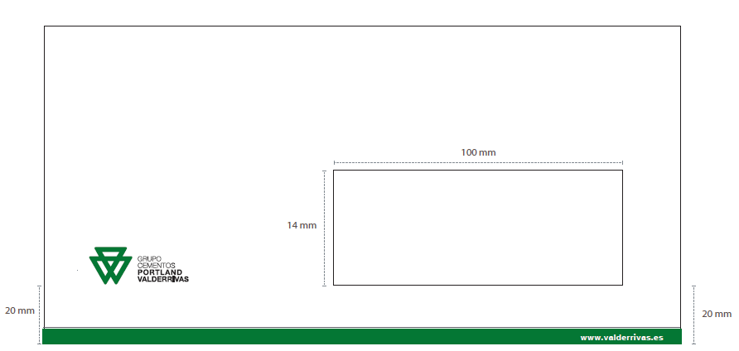
Manual Identidad Básico - Grupo Cementos Portland Valderrivas
Sobre tamaño americano
Aplicaciones.
Sobres.
Sobre tamaño americano con ventana

Slide 13
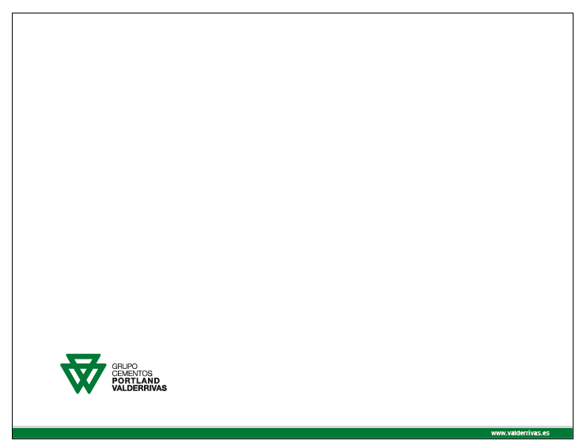
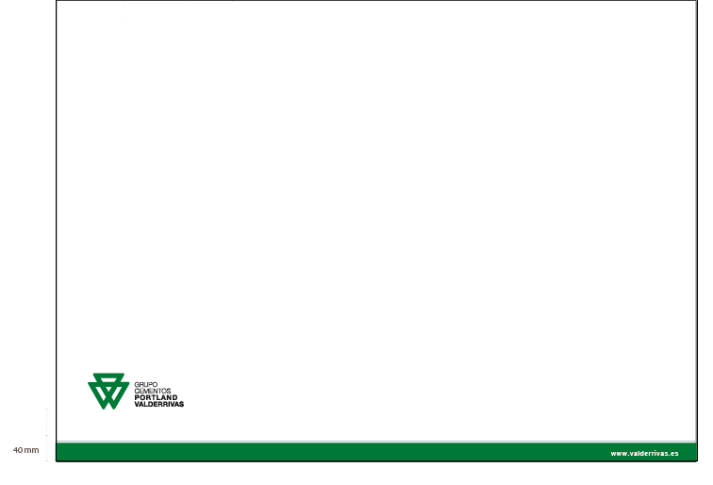
Manual Identidad Básico - Grupo Cementos Portland Valderrivas
Sobre tamaño mediano
Aplicaciones.
Sobres.
Sobre tamaño grande

Slide 14
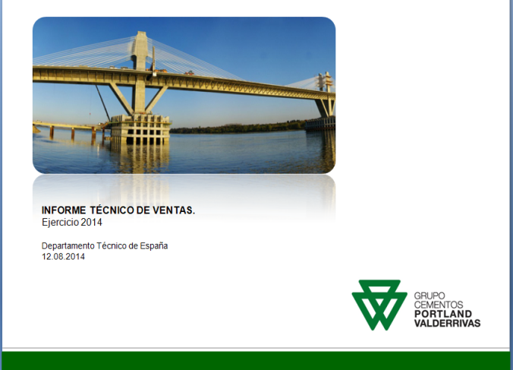
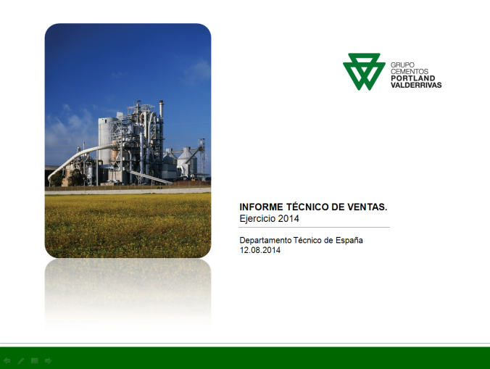
Manual Identidad Básico - Grupo Cementos Portland Valderrivas
Opción 1
Presentación PPT.
Portadas.
Opción 2

Slide 15
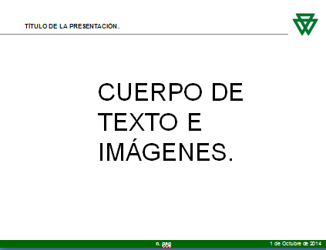
Manual Identidad Básico - Grupo Cementos Portland Valderrivas
Presentación PPT.
Interior.
Interior de PPT

